Slide 1
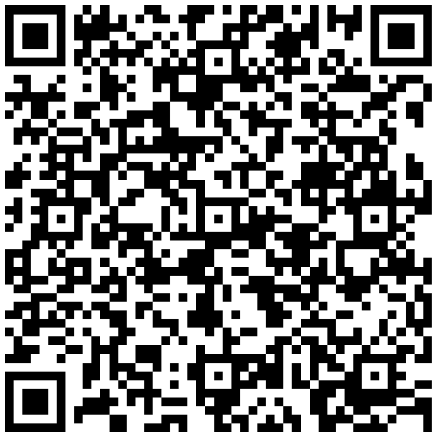
Panoramica sulle politiche istituzionali dei dati negli EPR
Coord. Mario Locati (INGV), Stefano Bianco (INFN), Anna Grazia Chiodetti (INGV)
Contributi di Angela Saraò (OGS), Monica Sala e Daniela Palma (ENEA), Riccardo Scano (CREA), Carlo Cipolloni (ISPRA), Dario Menasce (INFN)
Gruppo Open Science
Convegno OpenScience @ INAF
INAF, Sede Centrale, Roma, 14-15 dicembre 2023

Slide 2
Gli Enti Pubblici di Ricerca in Italia
 | Nome dell'Ente Pubblico di Ricerca | Sigla Ente | Ministero vigilante | Sigla Organo
1 | Agenzia Nazionale per le Nuove Tecnologie, l'energia e lo Sviluppo Sostenibile | ENEA | Ministero dell'Ambiente e della Sicurezza Energetica | MASE
2 | Agenzia Spaziale Italiana | ASI | Presidenza del Consiglio dei Ministri | PCdM
3 | Area di Ricerca Scientifica e Tecnologica di Trieste | AreaSciencePark | Ministero dell'Università e della Ricerca | MUR
4 | Consiglio Nazionale delle Ricerche | CNR | Ministero dell'Università e della Ricerca | MUR
5 | Consiglio per la ricerca in agricoltura e l'analisi dell'economia agraria | CREA | Ministero dell'Agricoltura, della Sovranità Alimentare e delle Foreste | MASAF
6 | Istituto Italiano di Studi Germanici * | IISG * | Ministero dell'Università e della Ricerca | MUR
7 | Istituto Nazionale di Alta Matematica | INDAM | Ministero dell'Università e della Ricerca | MUR
8 | Istituto Nazionale di Astrofisica | INAF | Ministero dell'Università e della Ricerca | MUR
9 | Istituto Nazionale di Documentazione, Innovazione e Ricerca Educativa | INDIRE | Ministero dell'Istruzione e del Merito | MIM
10 | Istituto Nazionale di Fisica Nucleare | INFN | Ministero dell'Università e della Ricerca | MUR
11 | Istituto Nazionale di Geofisica e Vulcanologia | INGV | Ministero dell'Università e della Ricerca | MUR
12 | Istituto Nazionale di Oceanografia e di Geofisica Sperimentale | OGS | Ministero dell'Università e della Ricerca | MUR
13 | Istituto Nazionale di Ricerca Metrologica | INRIM | Ministero dell'Università e della Ricerca | MUR
14 | Istituto Nazionale di Statistica | ISTAT | Ministero dell'Economia e delle Finanze | MEF
15 | Istituto nazionale per l'analisi delle politiche pubbliche | INAPP | Ministero del Lavoro e delle Politiche Sociali | MLPS
16 | Istituto Nazionale per la Valutazione del Sistema Educativo di Istruzione e di Formazione * | INVALSI * | Ministero dell'Istruzione e del Merito | MIM
17 | Istituto Superiore di Sanità | ISS | Ministero della salute | MSAL
18 | Istituto Superiore per la Protezione e la Ricerca Ambientale | ISPRA | Ministero dell'Ambiente e della Sicurezza Energetica | MASE
19 | Museo Storico della Fisica e Centro Studi e Ricerche "Enrico Fermi" | CREF | Ministero dell'Università e della Ricerca | MUR
20 | Stazione Zoologica "Anton Dohrn" * | SZN * | Ministero dell'Università e della Ricerca | MUR
* senza rappresentante nel Gruppo di Lavoro Open Science di CoPER

Slide 3
Il Gruppo Open Science della CoPER
Fine 2021 Il gruppo prende forma, INFN e INGV coordinano
Dicembre 2022 Primo convegno dal titolo “ Enti pubblici di ricerca per la Scienza Aperta”
Febbraio 2023 Documento programmatico legato agli assi di intervento del PNSA
Maggio 2023 Pubblicato il risultato del sondaggio sulle politiche per l’Open Access
Luglio 2023 Pubblicato il risultato del sondaggio politiche di gestione istituzionale dei dati
Ago-Ott 2023 Pubblicate linee guida e monitoraggio delle APC
Ottobre 2023 Monitoraggio delle politiche di gestione istituzionale dei dati
Dicembre 2023 Monitoraggio delle politiche e infrastrutture per l’Open Access
Homepage Pubblicazioni https://home.infn.it/coper/openscience.html https://www.openaccessrepository.it/communities/conper-os/

Slide 4
Un crescendo di indicazioni europee sempre più vincolanti
Raccomandazione (UE) 2018/790 della Commissione Europea del 25 aprile 2018 Accesso all'informazione scientifica e sulla sua conservazione [non vincolante]
Direttiva (UE) 2019/1024 del Parlamento e del Consiglio Dell'UE del del 20 giugno 2019 Apertura dei dati e al riutilizzo dell'informazione del settore pubblico [si limita a stabilire degli obiettivi]
Regolamento (UE) 2023/138 della Commissione Europea del 21 dicembre 2022 Elenco di serie di dati di elevato valore e le relative modalità di pubblicazione e riutilizzo [specifico e vincolante]

Slide 5
Il legislatore nazionale ha chiarito aspetti fondamentali (1 di 2)
La Direttiva UE 2019/1024 è stata recepita con il D.Lgs. 8 novembre 2021 n. 200 che modifica il D.Lgs. 24 gennaio 2006 n. 36 definendo:
Titolare del dato: la pubblica amministrazione o l'organismo di diritto pubblico che ha originariamente formato per uso proprio o commissionato ad altro soggetto pubblico o privato il documento che rappresenta il dato, o che ne ha la disponibilità [art. 2, c. 1, lett. e]
Licenze: le pubbliche amministrazioni, gli organismi di diritto pubblico e le imprese pubbliche nonché le imprese private di cui all'articolo 1, comma 2-quater, adottano licenze standard, disponibili in formato digitale, per il riutilizzo dei propri documenti [art. 8, c. 1]
Licenza standard per il riutilizzo: il contratto, o altro strumento negoziale, ove possibile redatto in forma elettronica, compatibile con le licenze pubbliche standardizzate disponibili online, nel quale sono definite le modalità di riutilizzo in formato digitale dei documenti [art. 2, c. h]

Slide 6
Il legislatore nazionale ha chiarito aspetti fondamentali (2 di 2)
Con la modifica del D.Lgs. 24/01/2006 n.36 viene introdotto l’Art. 9-bis Dati della ricerca
1. I dati della ricerca sono riutilizzabili a fini commerciali o non commerciali conformemente a quanto previsto dal presente decreto legislativo, nel rispetto della disciplina sulla protezione dei dati personali, ove applicabile, degli interessi commerciali, nonché della normativa in materia di diritti di proprietà intellettuale ai sensi della legge 22/4/1941, n. 633, e dei diritti di proprietà industriale ai sensi del decreto legislativo 10/2/2005, n. 30.
2. La previsione del comma 1 si applica nelle ipotesi in cui i dati siano il risultato di attività di ricerca finanziata con fondi pubblici e quando gli stessi dati siano resi pubblici, anche attraverso l'archiviazione in una banca dati pubblica, da ricercatori, organizzazioni che svolgono attività di ricerca e organizzazioni che finanziano la ricerca, tramite una banca dati gestita a livello istituzionale o su base tematica.
3. I dati della ricerca di cui ai commi precedenti rispettano i requisiti di reperibilità, accessibilità, interoperabilità e riutilizzabilità.

Slide 7
Le Linee Guida dell’Agenzia per l’Italia Digitale (AgID)
Il Consiglio di Stato ha chiarito che le Linee Guida AgID sono atti amministrativi generali che contengono regole tecniche di carattere vincolante.
23-02-2020 | Cataloghi di dati
10-12-2021 | Infrastruttura tecnologica della Piattaforma Digitale Nazionale Dati per l’interoperabilità dei sistemi informativi e delle basi di dati
28-02-2022 | Definizione e l’aggiornamento del contenuto del Repertorio Nazionale dei Dati Territoriali
13-12-2022 | Tecnologie e standard per la sicurezza dell’interoperabilità tramite API dei sistemi informatici
19-05-2023 | Interoperabilità tecnica delle Pubbliche Amministrazioni
03-08-2023 | Apertura dei dati e il riutilizzo dell’informazione del settore pubblico
Altre linee guida qui https://www.agid.gov.it/it/linee-guida

Slide 8
La costruzione del sondaggio (gennaio - febbraio 2023)
Osservatorio sulla Scienza Aperta (2021). Scheda di rilevazione. Conferenza dei Rettori delle Università Italiane (CRUI). https://osa.crui.it/scheda-rilevazione-iniziative-open-science-negli-atenei-italiani/
Task Force Data Lake (2022). ICDI Task Force Data Lake: questionario su infrastrutture digitali dati esistenti e sui desiderata dei vari partner. Italian Computing and Data Infrastructure (ICDI) https://forms.gle/xPBMBvx1qxonMGHk8
Locati M., Saraò A., Giorgetti A., Vigni R. (2022). Indagine speditiva gestione dati. Gruppo Open Science CoPER. https://shorturl.at/evx08
O’Neill, G. (2022). Monitoring Framework for National Contributions to EOSC. Zenodo. https://doi.org/10.5281/ZENODO.7410762
Chiodetti A.G., Gasperini A., Locati M. (2022). Politiche e infrastrutture per l’Open Access per pubblicazioni e letteratura grigia. Gruppo Open Science CoPER. https://shorturl.at/DFVWZ
Galimberti P. (2023) Bozza schema di monitoraggio attività di Open science. Associazione italiana per la promozione della scienza aperta (AISA). https://services.d4science.org/web/osobservatory_it
O’Neill, G. (2022). Monitoring Framework for National Contributions to EOSC. Zenodo. https://doi.org/10.5281/ZENODO.7410762
Roma, 5 giugno 2023, https://open-science.it/de/itaeosc2023

Slide 9
Struttura e somministrazione del sondaggio
Struttura basata su una versione semplificata di quanto proposto da EOSC Steering Board per avere un quadro di monitoraggio dei contributi nazionali, che per ciascuna azione di indirizzo chiede di indicare un esempio concreto
(O’Neill, 2022).
Il sondaggio è stato costruito e compilato usando la piattaforma Google Forms.
Due questionari: uno sulle politiche e uno sulle pratiche.
La compilazione è stata avviata il 24 marzo 2023 e si è conclusa il 14 giugno 2023.
Al questionario sulle politiche hanno risposto 14 EPR su 20.
Al questionario sulle pratiche hanno risposto 8 EPR su 20.
Tavolo di lavoro per l’implementazione del PNSA https://shorturl.at/zUYZ8

Slide 10
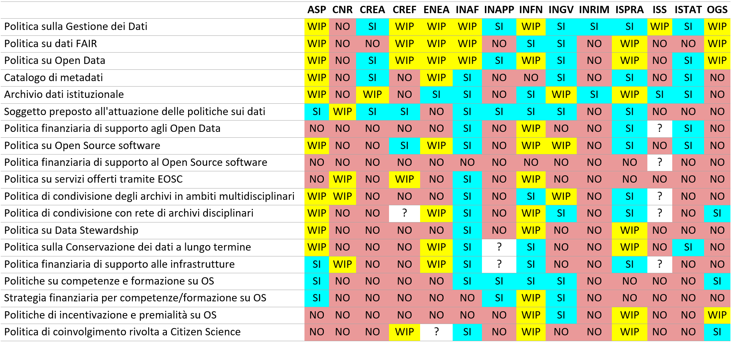
Risultati - Politiche istituzionali

Slide 11
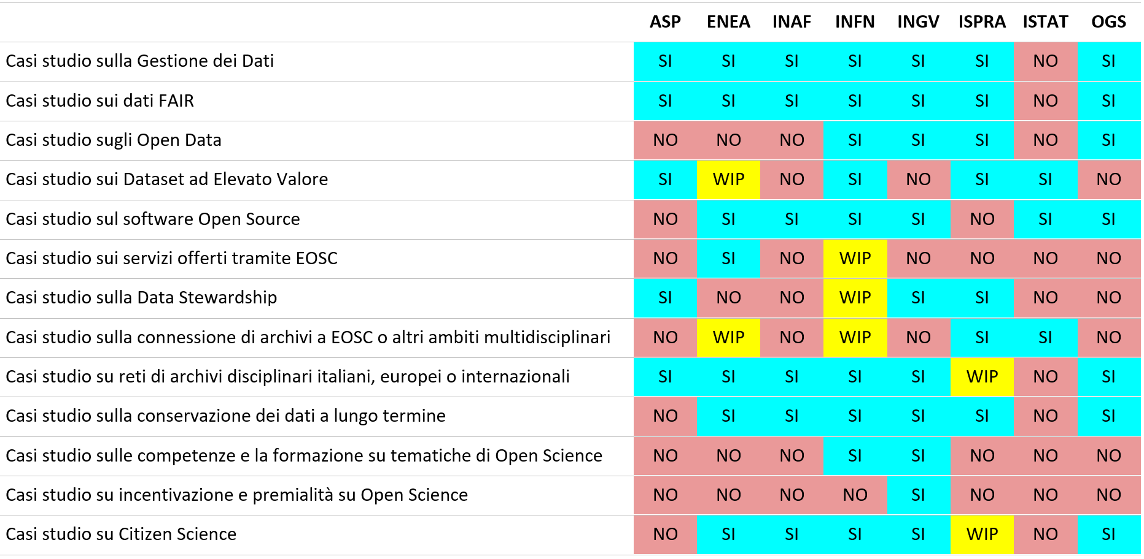
Risultati - Casi studio

Slide 12
Criticità riscontrate durante la compilazione
Alcune domande entrano in aspetti gestionali ancora poco diffusi legati ai dati. Negli EPR senza una una figura istituzionale demandata alla gestione dei dati, i compilatori del sondaggio hanno faticato a reperire le informazioni.
Non è stato sempre possibile fornire un indirizzo web per i documenti istituzionali perché in molti casi non si tratta di documenti pubblici o comunque pubblicamente disponibili sul web.
Diversi EPR trovano difficoltoso districarsi nel quadro normativo complesso per identificare i soggetti preposti all’attuazione delle politiche sui dati. Per l’adozione di una politica dei dati serve una stretta sinergia tra figure professionali di ambiti estremamente diversi, legale, politico, manageriale, tecnologico e gestionale.

Slide 13
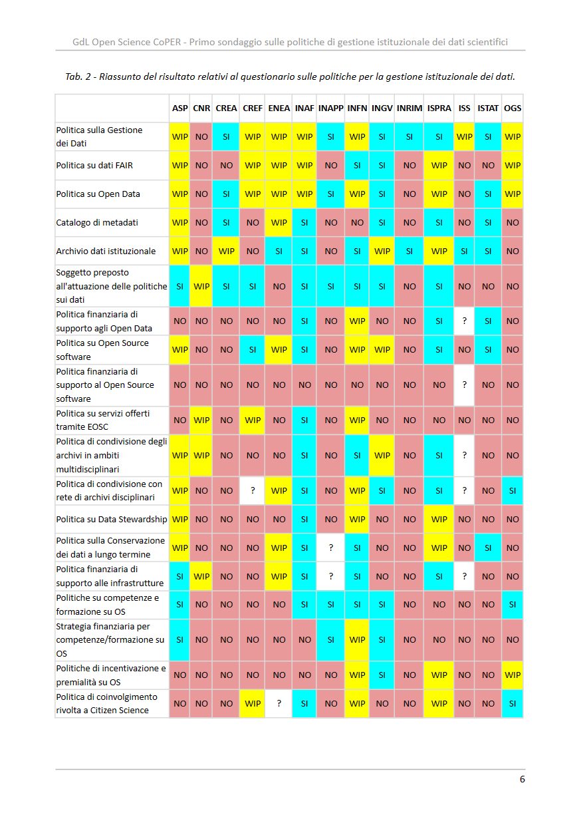
Pubblicazione dei risultati
I risultati sono pubblicamente consultabili nel rapporto citabile come:
Locati M., Chiodetti A.G., Saraò A., Sala M., Palma D., Scano R., Cipolloni C., Menasce D., Bianco S. (2023). Risultati del sondaggio sulle politiche di gestione istituzionale dei dati scientifici. Gruppo di Lavoro Open Science della Consulta dei Presidenti degli Enti di Ricerca (CoPER). https://doi.org/10.15161/oar.it/77195
Scaricabile in formato
PDF, ODT, DOCX

Slide 14
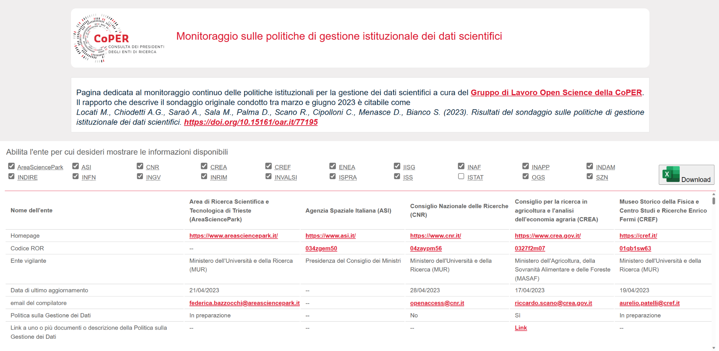
Monitoraggio continuo delle politiche dei dati (e dell’Open Access)
Sulla stessa struttura del sondaggio concluso a giugno 2023,
abbiamo costruito un semplice sistema che permette a tutti i referenti di aggiornare la propria scheda istituzionale per fornire una fotografia sempre aggiornata delle politiche vigenti
https://home.infn.it/coper/opendata.html
Scaricabile in formato
Excel (xlsx)

Slide 15
Per contattare il GdL Open Science di CoPER scrivete a
coper.openscience@lists.infn.it
https://home.infn.it/coper/openscience.html

Slide 16
Panoramica sulla politica dei dati
Panoramica sulla politica dei dati
Mario Locati, Coordinatore Ufficio Gestione Dati INGV
https://istituto.ingv.it/ufficio-gestione-dati
ufficiogestionedati@ingv.it
Mario Locati, Coordinatore Ufficio Gestione Dati INGV
https://istituto.ingv.it/ufficio-gestione-dati
ufficiogestionedati@ingv.it
OpenScience@INAF INAF, Sede Centrale, Roma, 14-15 dicembre 2023

Slide 17
Research Data Management (RDM)
I dati hanno un loro ciclo di vita
La loro gestione richiede
Coinvolgimento delle comunità per la generazione e cura dei dati (Data Providers e Data Curators)
REUSE
PLAN
SHARING
GENERATION
VISUALISATION
ARCHIVE
Soluzioni tecnologiche per garantire interoperabilità (Data Stewards)
Strutturazione e governance del processo (Data Managers)
Data Management Plans (DMPs)
Risorse e competenze
INTERPRETATION
PROCESS
ANALYSIS

Slide 18
Principi FAIR per i dati
Interoperabili Armonizzazione, Gestione qualità Leggibili dalla macchina
Riutilizzabili Formati di codifica aperti
Tracciabilità
Licenze aperte
Valore per la Comunità Scientifica
Accessibili Accesso con protocolli informatici standard
Trovabili Identificativi
Metadati
Sforzo necessario per la gestione dei dati
→ Vedi i livelli del modello “Five stars of open data”
Adattato da https://k-rns.github.io/workshop_data_reuse/

Slide 19
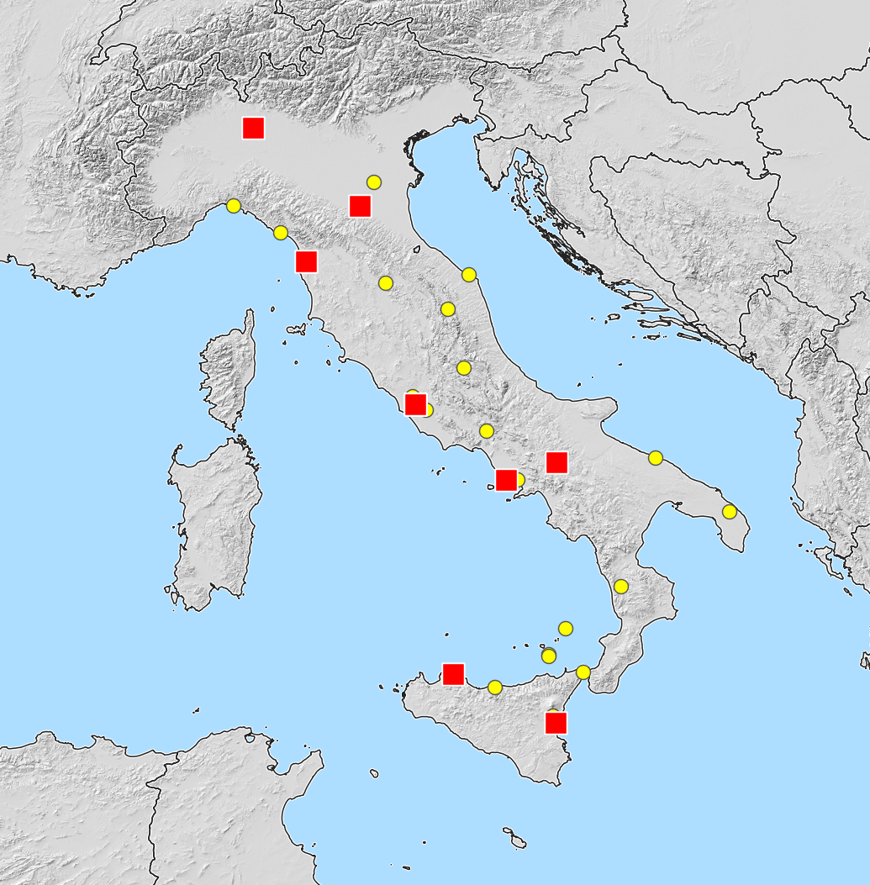
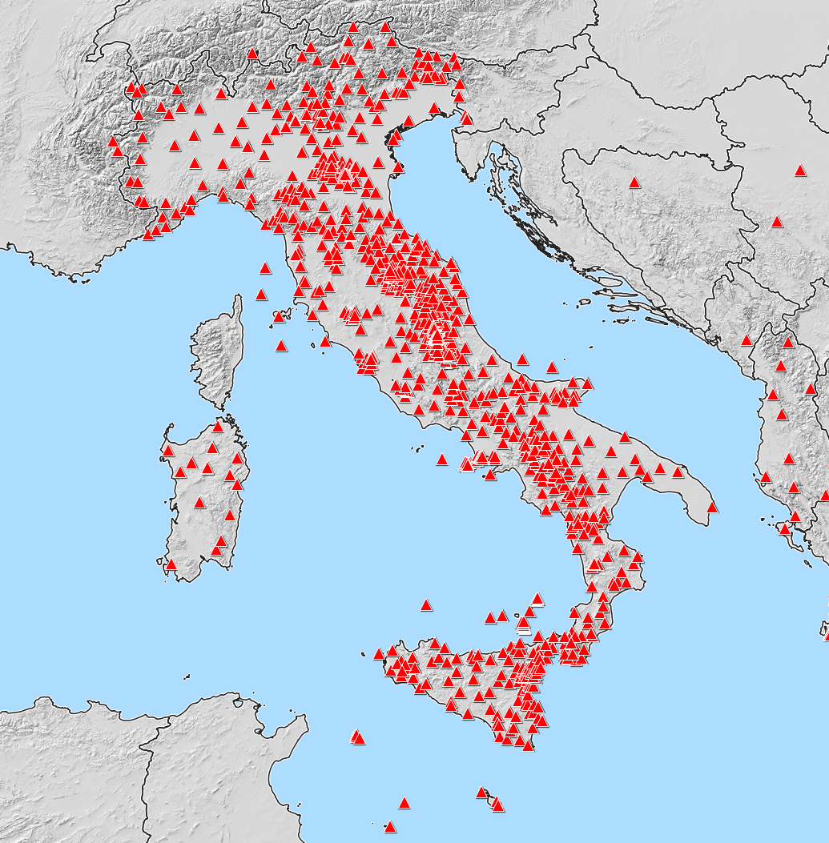
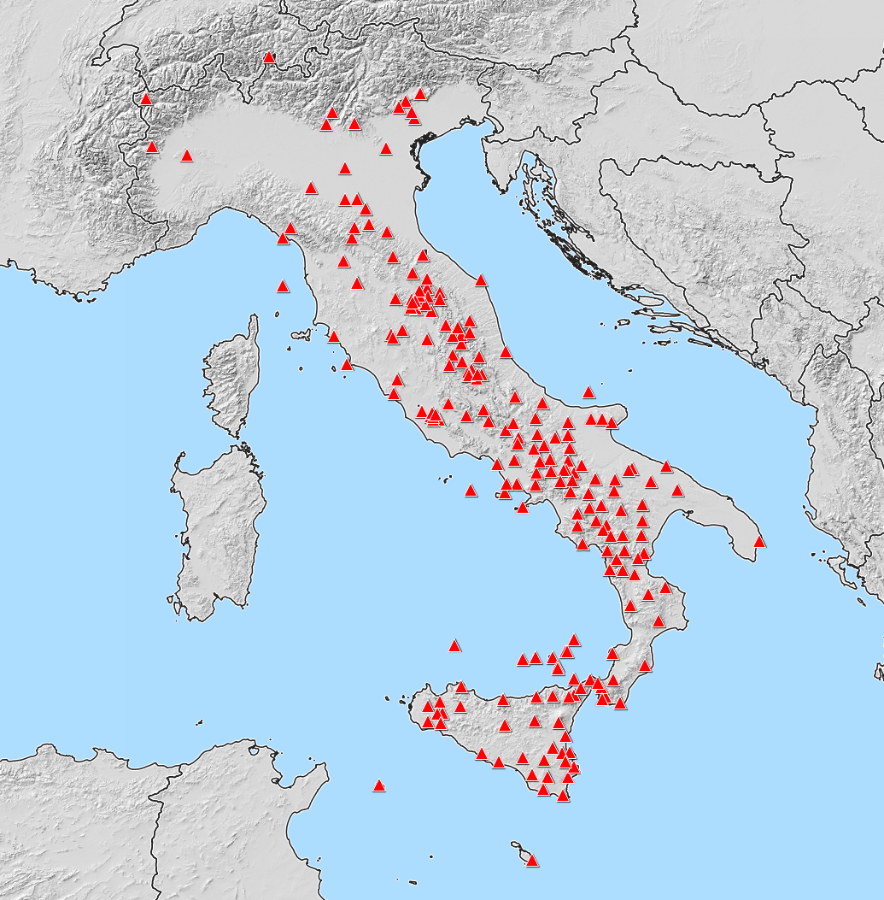
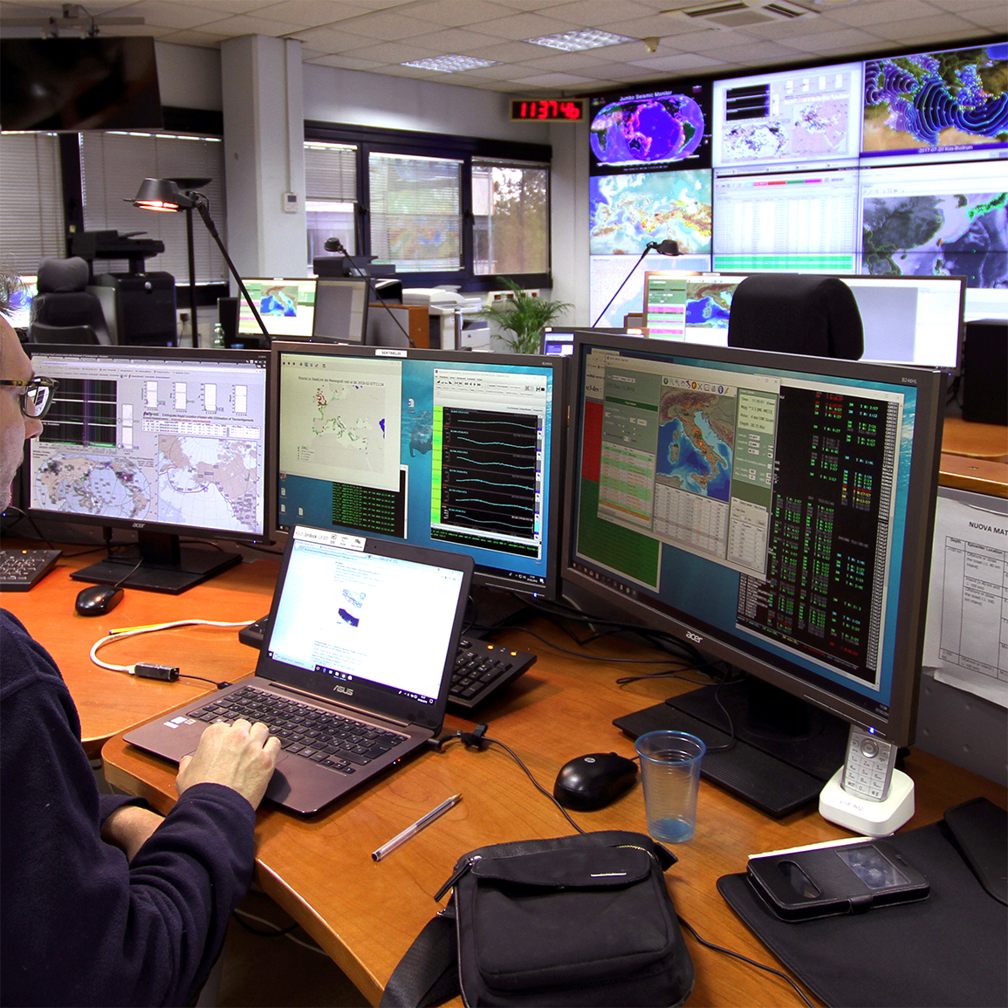
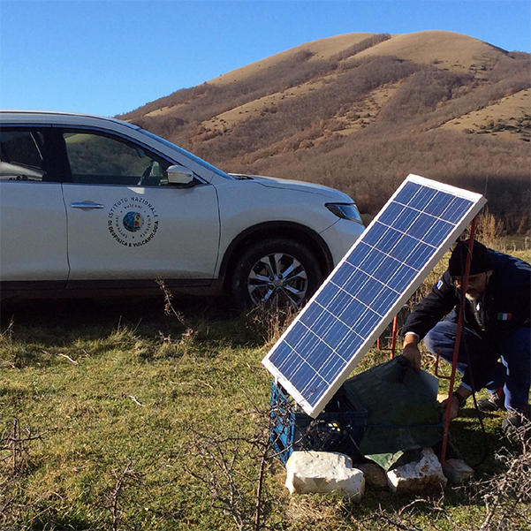
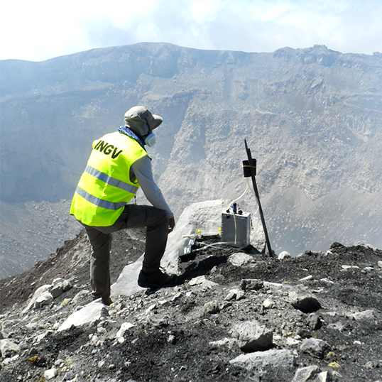
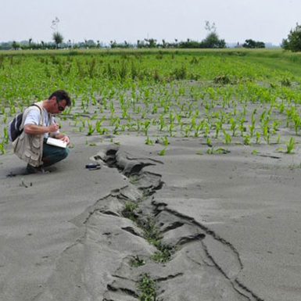
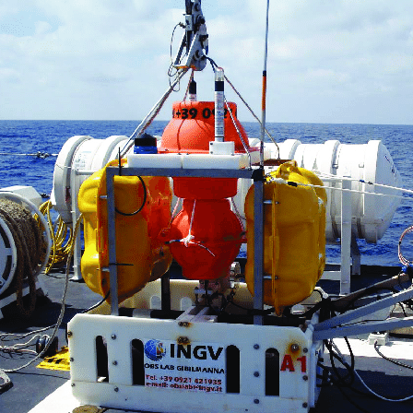
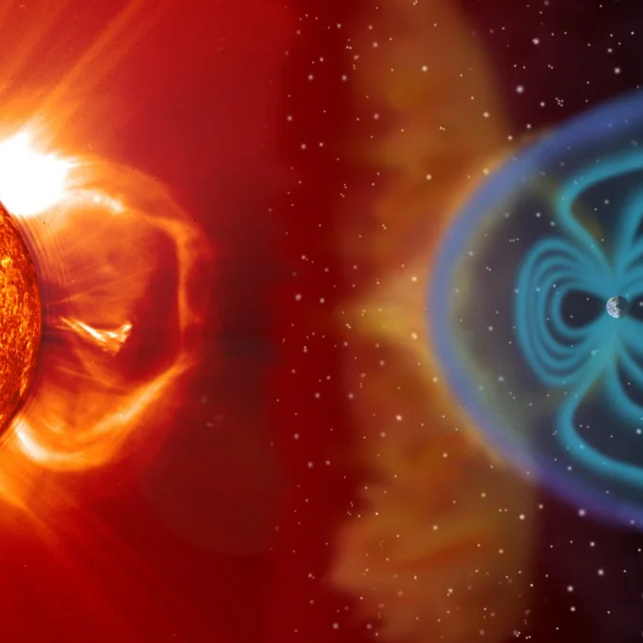
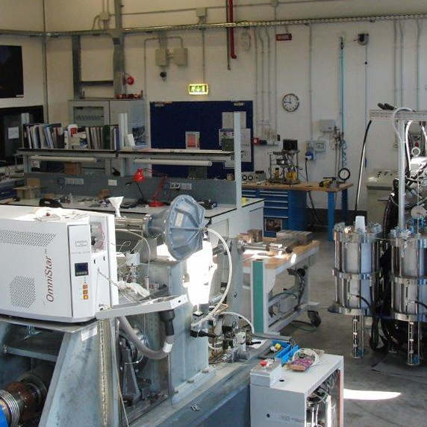
Istituto Nazionale di Geofisica e Vulcanologia (INGV)
Dipartimenti
• Terremoti
• Vulcani
• Ambiente
Milano
Bologna
Pisa
Roma
Napoli
Grottaminarda (AV)
Palermo
Catania
Head office
Main branches
Secondary offices
Seismic stations
Volcanoes
~ 1000 persone
GPS Receivers
24/7 seismic, volcanic and tsunami surveillance
temporary networks during emergencies
multi-parametric stations on volcanoes
monitoring of geological effects
ocean multiparametric stations
space weather
laboratories

Slide 20
Gestione di due infrastrutture di ricerca europee (ERIC)
European Plate Observing System
18 European Members States
Data Policy
https://www.epos-eu.org/data-policy-2018
European Multidisciplinary Seafloor and water column Observatory
8 European Member States

Slide 21
Evoluzione della gestione istituzionale dei dati
Gruppo di lavoro informale
azioni a termine
azioni in corso
Adesione Berlin Declaration su Open Access
Accordo con CRUI per assegnare DOI DataCite
Adesione Position Statement su Open Access
Censimento Dati
GdL redazione Politica dei Dati
Principi della Politica dei Dati
Censimento dati
Regole Open Access per pubblicazioni
Adesione DORA
Politica dei dati
Politica dei Dati INGV
http://hdl.handle.net/2122/14886
Ufficio Gestione Dati
Partecipazione a ICDI
Registro Dati
Conformità INSPIRE
GdL Open Science CoPER
Adesione COARA
GdL agg. Politica Dati
2012
2013
2014
2015
2016
2017
2018
2019
2020
2021
2022
2023

Slide 22
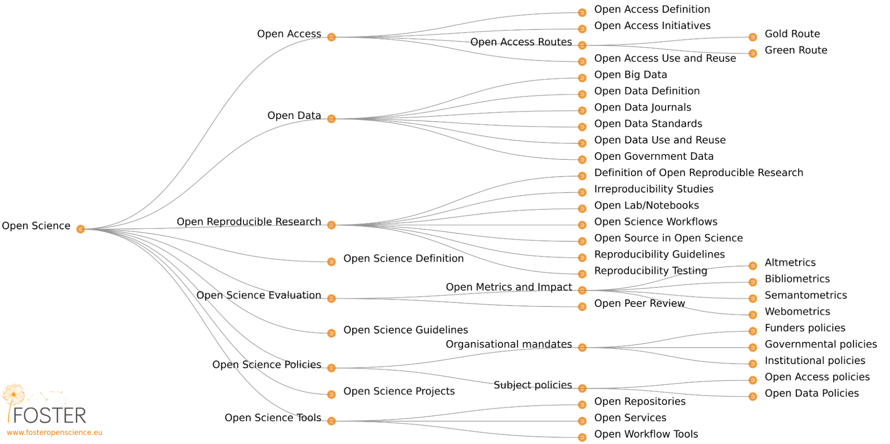
Open Science all’INGV
https://istituto.ingv.it/open-science
Commissione per l’Accesso Aperto ai Contributi della Ricerca
Ufficio Gestione Dati
Ufficio Valorizzazione e Valutazione della Ricerca
Gruppo di Lavoro per la redazione Politica dei Dati PoliDat1 e PoliDat2
Pontika et al., 2015

Slide 23
Dati per la Ricerca e per la Sorveglianza
Research
Data
Surveillance
Information
Centro di Competenza per
il sistema di
Decisions & Actions
Knowledge
Adattato da Chiolero & Buckeridge 2020 https://doi.org/10.1136/jech-2018-211654

Slide 24
Classificazione dei livelli di elaborazione dei dati
0 dati grezzi, senza elaborazioni, al più una validazione automatica
1 dati ottenuti da procedure automatiche o semiautomatiche
2 dati ottenuti dall’attività di ricerca, con procedure non automatiche
3 dati da integrazione di dati diversi, anche tramite analisi complesse
4 prodotti generati tramite Software e altri strumenti IT

Slide 25
Titolare e produttore dei dati INGV
La Direttiva UE 2019/1024, recepita con il D.Lgs. 8 novembre 2021 n. 200, che a sua volta modifica il D.Lgs. 24 gennaio 2006 n. 36 definisce:
Titolare del dato: la pubblica amministrazione o l'organismo di diritto pubblico che ha originariamente formato per uso proprio o commissionato ad altro soggetto pubblico o privato il documento che rappresenta il dato, o che ne ha la disponibilità [art. 2, c. 1, lett. e]
La Politica dei dati INGV aggiunge la figura del
Produttore di Dati: stante che giuridicamente il Produttore dei Dati è l’INGV, in questo specifico documento, applicando il principio dell’immedesimazione organica, quando ci si riferisce a “Produttore dei Dati” si intende il singolo addetto alla ricerca o gruppo di ricerca che produce il dato con la propria attività lavorativa, con le risorse interne (fondi ordinari) e esterne (fondi provenienti da progetti, convenzioni, etc.) fornite dall’INGV, incluso il costo del personale.

Slide 26
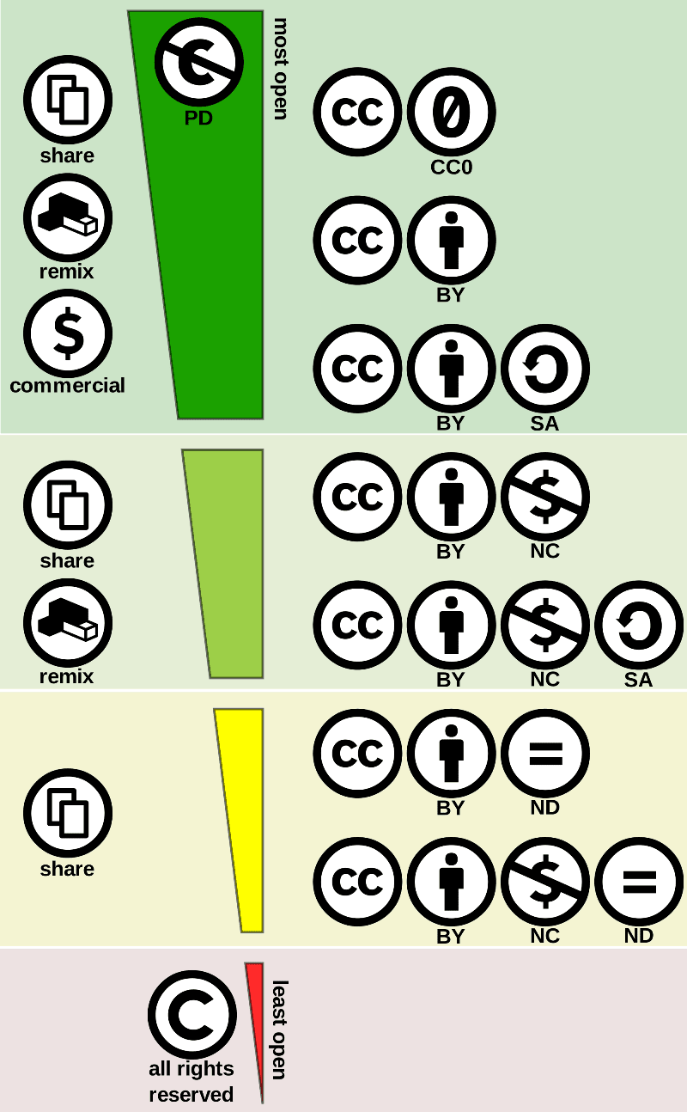
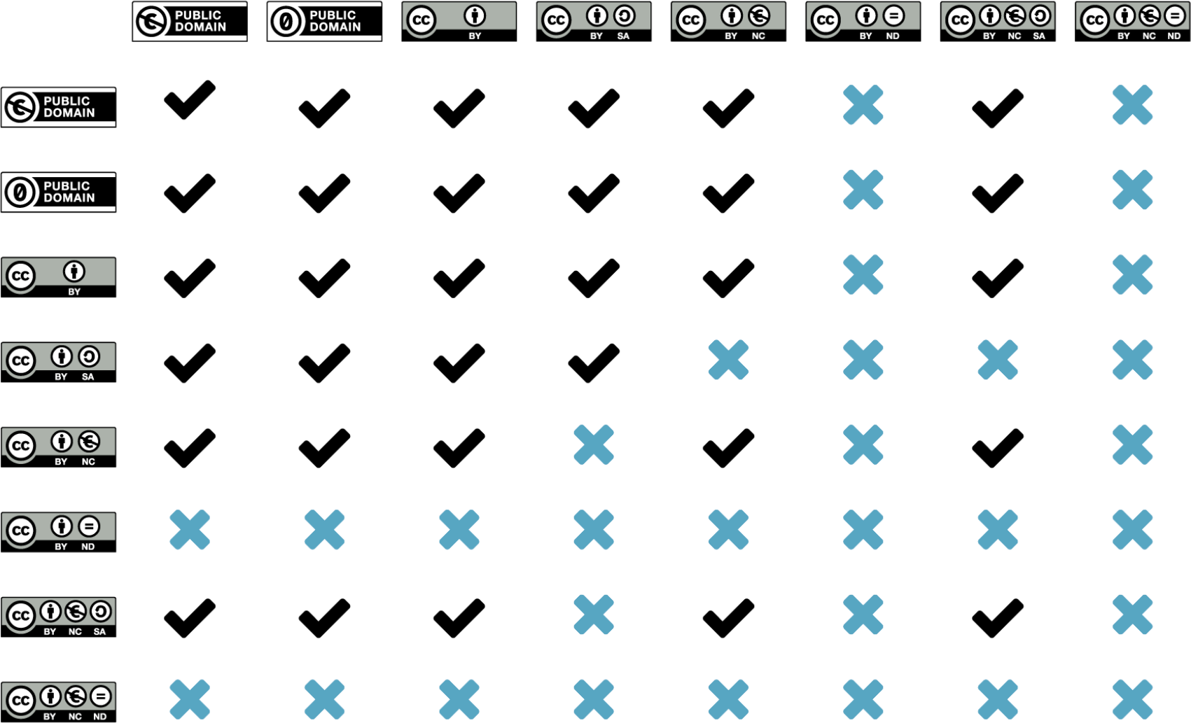
Licenza predefinita Creative Commons Attribution 4.0

Slide 27
Separazione tra pubblicazione articoli e dati
Peer-review and
publication process
Paper
Published
(DOI paper + DOI data)
Paper
Research or Monitoring
Activities
may take a long time (from months up to years)
Working Group 1
Findings
short time
Output Data
Data & Metadata published
(DOI Data)
Paper
Working Group 2
Research Activity
Findings
Output Data

Slide 28
Flussi di dati
DOI services
RNDT the national INSPIRE portal
Open Data Portal
https://data.ingv.it
Metadata Access via APIs
(DataCite, OGC CSW, CKAN)
Management Resources
Other administrative offices
Data Registry (Metadata Catalog)
Data Management Office
Open Research and Contributor ID
metadata about people
metadata
about data
metadata about data access points
list of people involved
metadata about organisations
Research Organization Registry
link to research projects
relations with other data or publications
metadata about projects
temporal and geographical coverage
Metadata Editor
International Research Infrastructures
(e.g. ERIC EPOS and EMSO, EIDA, FDSN, SeaDataNet, EMODNet)
Web portal
APIs
Web portal
APIs
Generic Data Infrastructures
IT Departments
Thematic Data Infrastructures
Data Creators
National Civil Protection Department
via a direct and dedicated communication channel adopting formalized procedures
data
services for data access
services for data analysis
data
services for data access
services for data analysis
Data Repositories
(e.g. Zenodo, Figshare, Pangea, earthchem)
Research Activities
Scientific Journals (with data provided as electronic supplement)
Monitoring Networks
Laboratories
Field surveys
Citizen Science
Natural environment and built up areas
Society
External scientific products

Slide 29
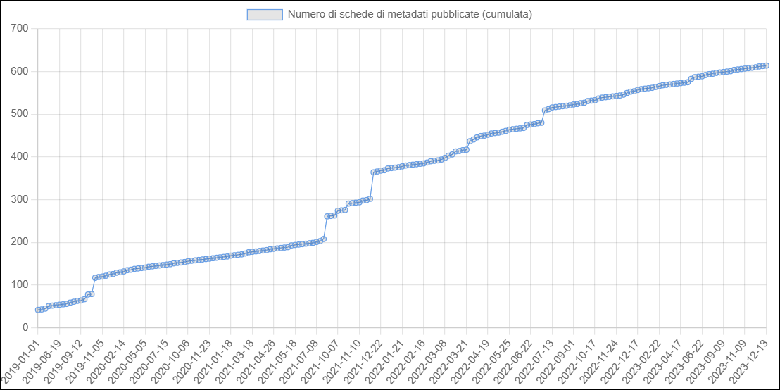
Andamento sottomissioni nel Registro Dati

Slide 30
Ufficio Gestione Dati
Coordinatore
Referenti per i Dipartimenti Terremoti, Vulcani, Ambiente
Supporto ICT
Pianifica le attività
Interagisce con:
responsabili scientifici dei dati
referenti tecnici e amministrativi
ufficio legale
responsabile della trasparenza
ufficio di coordinamento delle attività a supporto della Ricerca
commissione accesso aperto
struttura tecnica performance
rappresenta INGV in ICDI e CoPER
Referenti per ciascun Dipartimento indicati dal Presidente su suggerimento dei Dir. di Dipartimento
Validano la metadatazione dei dati per il proprio ambito scientifico
Suggeriscono standard disciplinari per l’armonizzazione dei dati
Supportano il coordinatore nelle questioni tecnologiche
Suggeriscono soluzioni per questioni tecniche sollevate dai gestori dei dati
Interagiscono con il Centro Servizi Informativi
https://istituto.ingv.it/ufficio-gestione-dati

Slide 31
Verso l’aggiornamento dell’attuale politica dei dati
Recepimento normative post 2018
Azioni per aumentare la mappatura dei dati pubblicati dal personale
Nuovi aspetti
tempistica per la condivisione dei dati di monitoraggio
piano di gestione dei dati e della qualità
sistemi per gestire aspetti etici (es. ethical label, potential impact, potential misuse)
Discussione su proposte di nuovi strumenti di supporto
sistemi per la valutazione della FAIRness (es . F-UJI by FAIRsFAIR)
un registro delle infrastrutture
un registro del software
un archivio dati generalista nazionale

Slide 32
Questioni che richiedono coordinamento con l’esterno
Inclusione dei dati nei processi di evoluzione dei sistemi di valutazione
Aumento del livello di interoperabilità per supportare la Ricerca multidisciplinare
Le azioni sono coordinate con altri attori in vari ambiti
GdL Open Science CoPER, la Consulta dei Presidenti degli EPR
ICDI, Italian Computing and Data Infrastructure
AgID, l’Agenzia per l’Italia Digitale
ERIC EPOS ed EMSO (ESFRI, European Strategy Forum on Research Infrastructures)
EOSC AISBL, l’associazione legale dell’European Open Science Cloud
COARA, Coalition for Advancing Research Assessment

Slide 33
Grazie per l’attenzione!
ufficiogestionedati@ingv.it

